Slide 1
编队控制器
姿态驾驶仪
执行器
空气动力学
无人机动力学
运动学方程
六自由度刚体

Slide 2

Notes:
无风条件下，低俗与空速方向一致，且大小一致。无侧滑角的条件下，地速、空速与机头方向一致。

Slide 4
俯仰角
升降舵
高度
速度
推力

Slide 5


$$\frac{η}{2}$$
L1

Slide 7
总能量计算
推力
升降舵

Slide 8
能量分配计算
推力
升降舵

Slide 9
无人机动力学
期望速度产生器
TECS
位置、速度、角度误差计算
PX4内环
期望滚转角产生器
BTT
执行器
空气动力学
无人机动力学
运动学方程
六自由度刚体

Slide 10
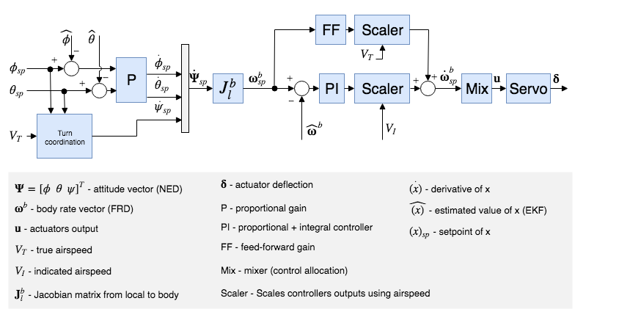
Scaler
比例环节
Scaler
MIX
Servo
协调转弯

